Slide 1

Tata Kelola Zakat
Microcredential Workshop
Oleh: Prof. Dr. Tika Widiastuti, S.E., M.Si.

Slide 2
Topik Diskusi
1
2
3
Konsep Tata Kelola
Konsep Tata Kelola Berdasarkan UU dan Peraturan
Tata Kelola Zakat Berbasis Teknologi

Slide 3

Konsep Tata Kelola Zakat (Zakat Governance)
1

Slide 4
Konsep Tata Kelola
Zakat Governance (Tata Kelola Zakat)
Governance mengacu pada pelaksanaan kekuasaan ekonomi, politik dan administratif dalam mengelola sumber daya yang dimiliki oleh suatu negara (Bank Indonesia, 2016).
Praktiknya membutuhkan mekanisme, proses dan lembaga di mana warga negara dan kelompok masyarakat mengartikulasikan kepentingan mereka, menggunakan hak hukum mereka, memenuhi kewajiban mereka dan memediasi perbedaan mereka.
5 Prinsip Tata Kelola: Legitimasi dan suara, arahan, kinerja, akuntabilitas, dan keadilan (UNDP, 2018; Wahab dan Rahman, 2011)
Referensi: Widiastuti, T., dkk (2021).
Notes:
- Tata kelola mengacu pada pelaksanaan kekuasaan ekonomi, politik dan administratif dalam mengelola sumber daya yang dimiliki oleh suatu negara.
- Praktiknya membutuhkan mekanisme, proses dan lembaga di mana warga negara dan kelompok masyarakat mengartikulasikan kepentingan mereka, menggunakan hak-hak hukum mereka, memenuhi kewajiban mereka dan memediasi perbedaan-perbedaan mereka.
- Legitimasi dan suara, arahan, kinerja, akuntabilitas, dan keadilan adalah lima prinsip tata kelolaTranslated with www.DeepL.com/Translator (free version)

Slide 5
Konsep Tata Kelola
Pengelolaan
BAIK
Mencapai VISI & MISI
Profesional
Kompeten
Menghindari pelanggaran
Mendorong sistem efisien
Transparan
Adil
Responsif terhadap masalah
Menjaga reputasi
Tata kelola zakat di Indonesia secara khusus diatur dalam Zakat Core Principles (ZCP) & UU No. 23 Tahun 2011 Tentang Pengelolaan Zakat
Referensi: Widiastuti, T., dkk (2021).
Notes:
- Tata Kelola Zakat mengacu pada sebuah sistem yang memastikan zakat dikelola secara profesional, kompeten, transparan, dan adil.
- Dengan tata kelola yang baik, maka visi misi organisasi dapat dicapai dengan manajemen yang lebih baik.
- Tata kelola yang baik akan menghindarkan dari pelanggaran peraturan, mendorong sistem yang efisien, responsif terhadap masalah, dan menjaga reputasi.

Slide 6

Konsep Tata Kelola Berdasarkan UU dan Peraturan
2

Slide 7






Tata Kelola Zakat di Indonesia
Zakat
Badan Amil Zakat Nasional (BAZNAS)
Lembaga pemerintah sebagai regulator dan amil zakat
Pengumpulan
Pendistribusian
Lembaga swasta yang dibentuk masyarakat sebagai amil
Pendayagunaan
Lembaga Amil Zakat (LAZ)
Dasar Hukum: UU No. 23 Tahun 2011 Tentang Pengelolaan Zakat

Slide 8



Zakat Core Principles (ZCP)
Zakat Core Principles
Prinsip-prinsip pengelolaan zakat yang bertujuan untuk mendorong penyelenggaraan zakat yang efektif
Hasil kerja sama
& 8 negara lainnya yang tergabung dalam International Working Group (IWG)
Referensi: BI, BAZNAS, IRT-ISDB, dll. (2016). Zakat Core Principles.
Notes:
- ZCP merupakan prinsip-prinsip yang bertujuan untuk mendorong penyelenggaraan zakat yang efektif.
- ZCP merupakan kerja sama Bank Indonesia dengan Badan Amil Zakat Nasional (Baznas), Islamic Research and Training Institute-Islamic Development Bank (IRTI-IDB) dan delapan negara lainnya yang tergabung dalam International Working Group (IWG)
- Bertujuan dalam rangka penguatan dan pengawasan zakat yang baik

Slide 9
Prinsip-prinsip Pokok ZCP
No. | Dimensi | PPZ
1 | Fondasi Hukum | 1-3
2 | Pengawasan Zakat | 4-6
3 | Tata Kelola Zakat | 7-8
4 | Fungsi Perantara | 9-10
5 | Manajemen Risiko | 11-14
6 | Tata Kelola Syariah | 15-18
PPZ | Tentang
1 | Tujuan, Kemandirian, dan Wewenang
2 | Kegiatan yang Diizinkan
3 | Kriteria Perizinan
4 | Pendekatan Pengawasan
5 | Teknik dan Alat Pengawasan
6 | Pelaporan Pengawasan
7 | Wewenang pengawas zakat untuk melakukan koreksi dan memberikan sanksi
ZCP adalah panduan yang berisi 18 prinsip dalam pengelolaan zakat.
Referensi: BI, BAZNAS, IRT-ISDB, dll. (2016). Zakat Core Principles.

Slide 10
Prinsip-prinsip Pokok ZCP
PPZ | Tentang
8 | Tata Kelola yang Baik untuk Amil
9 | Pengelolaan Pengumpulan
10 | Pengelolaan Pembayaran
11 | Risiko Negara dan Transfer
12 | Risiko Reputasi dan Tidak Adanya Kepercayaan
13 | Risiko Alokasi
14 | Risiko Operasional dan Kepatuhan Syariah
15 | Audit Internal dan Pengendalian Syariah
PPZ | Tentang
16 | Pelaporan keuangan dan audit eksternal
17 | Pengungkapan dan Transparansi
18 | Penyalahgunaan Jasa Zakat
Konten ZCP
Kriteria Utama
*Kriteria Tambahan
*Tidak semua PPZ memiliki kriteria tambahan
Referensi: BI, BAZNAS, IRT-ISDB, dll. (2016). Zakat Core Principles.

Slide 11
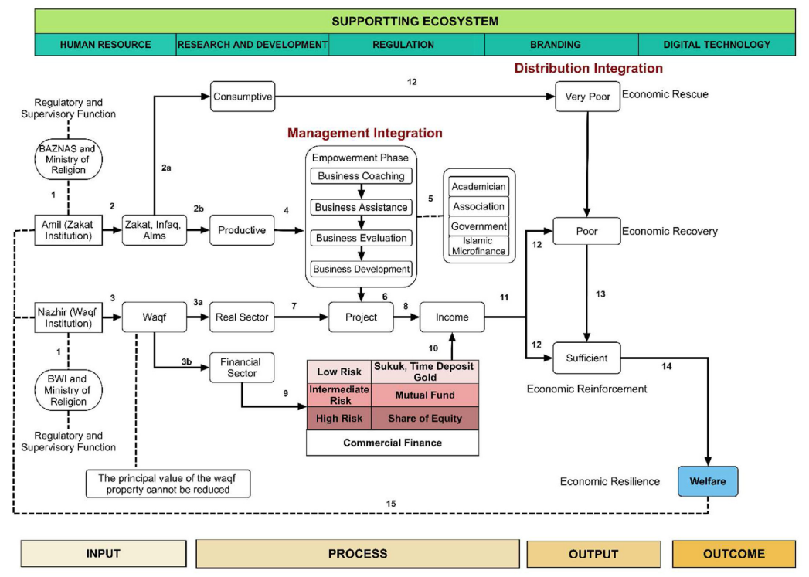
Tata Kelola Lembaga Zakat yang Efektif dan Terintegrasi
Referensi: Widiastuti, T., Ningsih, S., Prasetyo, A., Herianingrum, S., Anidah, R., Al Mustofa, Muh. U., & Hady A.F. (2022). Developing an integrated model of Islamic social finance: toward an effective governance framework. Heliyon, 8(9).

Slide 12

Tata Kelola Zakat Berbasis Teknologi
3

Slide 13
Blockchain untuk Zakat
Blockchain adalah sistem penyimpanan transaksi digital yang mencatat semua transaksi secara permanen dan peer to peer (langsung dari node ke node) yang disimpan di dalam sebuah buku besar terdesentralisasi dan terdistribusi (distributed ledger) dan transaksi tersebut disebar ke semua titik atau node yang terhubung dalam jaringan blockchain tersebut.
Dalam konteks syariah, Blockchain Syariah adalah teknologi blockchain yang hulu ke hilirnya sesuai dengan prinsip syariah (sharia compliance).
Referensi: Asosiasi Blockchain Syariah Indonesia (ABSI). (2023). Blockchain in Sharia Perspective.

Slide 14
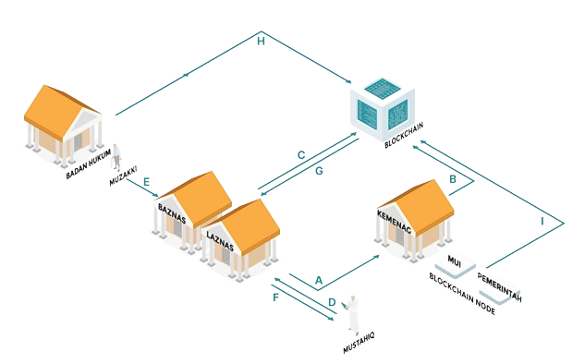
Skema Blockchain untuk Zakat
Keterangan
A | BAZNAS dan LAZNAS mendaftarkan badan hukumnya ke Kemenag sebagai penyalur zakat.
B | Hasil verifikasi dan data pendaftaran yang telah disetujui dimasukkan ke blockchain oleh Kemenag.
C | Tiap data yang masuk ke BAZNAS dan LAZNAS (data mustahik, muzakki) disimpan di blockchain untuk transparansi.
Referensi: Asosiasi Blockchain Syariah Indonesia (ABSI). (2023). Blockchain in Sharia Perspective.

Slide 15
Skema Blockchain untuk Zakat
Keterangan
D | Mustahik menyerahkan data-data ke BAZNAS dan LAZNAS.
E | Muzakki/Badan hukum menyerahkan data-data ke BAZNAS dan LAZNAS.
F | BAZNAS dan LAZNAS menyalurkan dana yang diperoleh dari platform blockchain untuk kemudian dikirim ke mustahik.
G | BAZNAS dan LAZNAS memperoleh besaran zakat dan data-data pembayar zakat melalui blockchain.
H | Muzakki/Badan hukum membayarkan uang zakat ke platform blockchain dan melihat kemana dan oleh siapa zakat itu disalurkan.
I | BAZNAS, LAZNAS, Kemenag, dan MUI bersama-sama menjadi node operator blockchain untuk menjaga keamanan blockchain.
Referensi: Asosiasi Blockchain Syariah Indonesia (ABSI). (2023). Blockchain in Sharia Perspective.

Slide 16
Implementasi Teknologi Digital
Digital Based Services
Zakat melalui e-commerce
Zakat crowdfunding
Pembayaran online dan QR (QRIS)
Penelitian Widiastuti, dkk (2021), menunjukkan pentingnya penggunaan teknologi dalam manajemen Zakat.
Sistem Informasi Digital
ATM Otomatis
Aplikasi mobile dan website
Dan berbagai teknologi lainnya
Referensi: Widiastuti, T., dkk (2021).

Slide 17
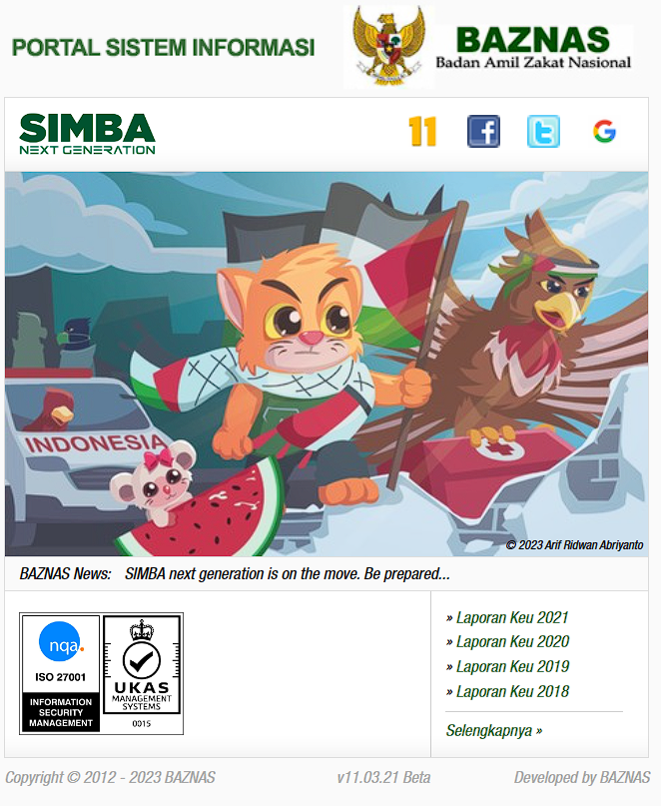
Sistem Manajemen Informasi BAZNAS (SIMBA)
Memiliki fitur pencetakan laporan yang mencakup 88 sub laporan yang diklasifikasikan ke dalam 33 jenis laporan yang terbagi dalam lima kelompok besar.
SIMBA merupakan sistem terpusat yang menghubungkan seluruh lembaga zakat di Indonesia.
Dengan teknologi, informasi laporan tata kelola lembaga zakat dapat dipublikasikan secara akurat, tepat dan cepat melalui platform digital seperti website, aplikasi dan media sosial lainnya (BAZNAS, 2019).
Referensi: simba.baznas.go.id
Referensi: Widiastuti, T., dkk. (2021).

Slide 18
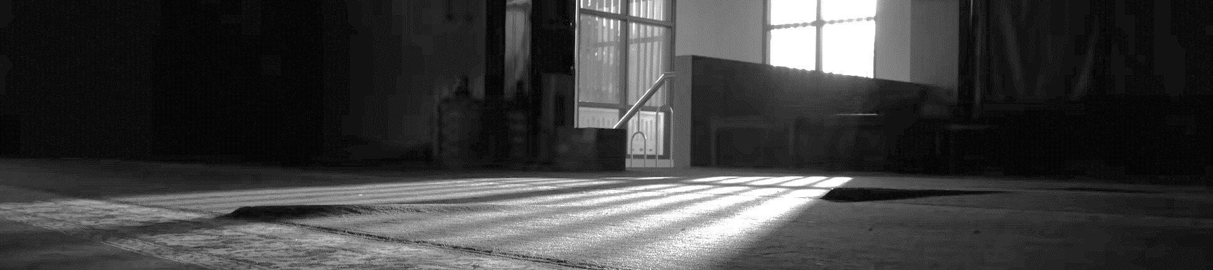
Sekian,
Terima Kasih Banyak
Barakallah fiikum
Assalamu’alaikum warahmatullah wabarakatuh

Slide 19




FOTO HITAM PUTIH
Prof. Dr. Tika Widiastuti, S.E., M.Si.
Wakil Dekan 1 Fakultas Vokasi, Universitas Airlangga
Dosen Departemen Ekonomi Syariah, Fakultas Ekonomi dan Bisnis, Universitas Airlangga
Tetap Terhubung
@tikawidiastuti
081233834897
tika.widiastuti@feb.unair.ac.id

